Slide 1
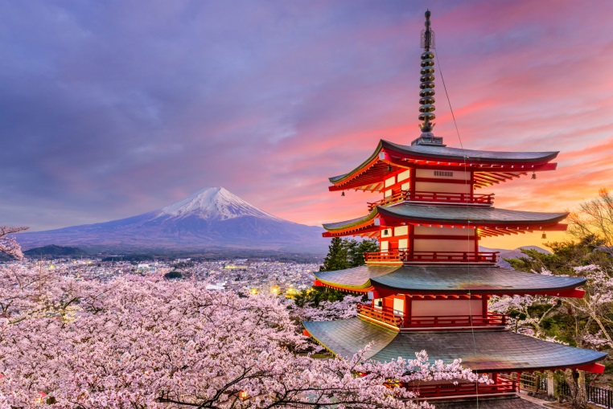
JAPAN

Slide 2
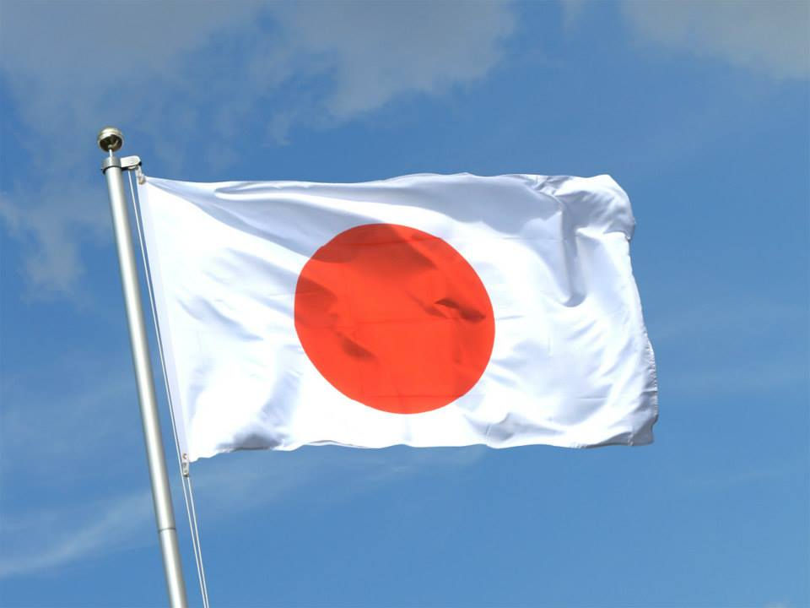
ZASTAVA

Slide 3
STANOVNICI
u Japanu živi oko 125,8 milijuna stanovnika

Slide 4
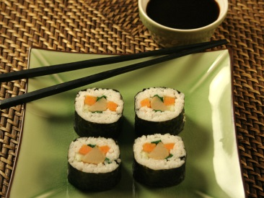
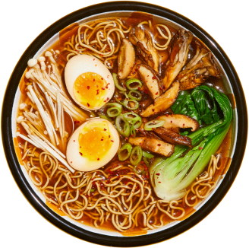
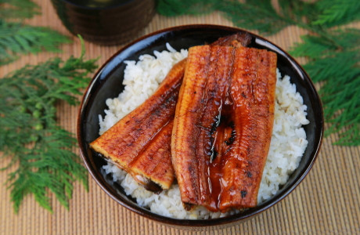
Jela
sushi
ramen
unagi

Slide 5
pozdravljanje
U Japanu se ljudi klanjaju
Ako je osoba starija naklanjaju se do 70 stupnjeva

Slide 6
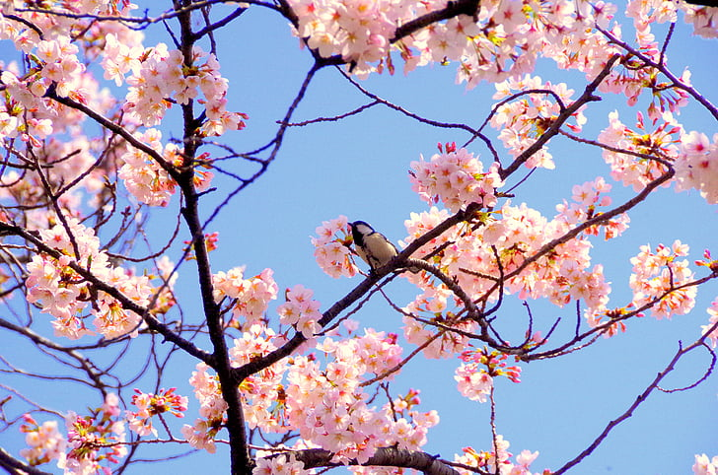
Trešnjin cvijet
Vrijeme dok cvijeta trešnjin cvijet označava jedno od vrhunaca japanskog kalendara i predstavlja početak proljeća

Slide 7
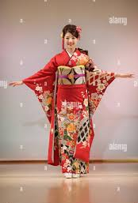
Kimono
Kimono se najčešće prepoznaje po širokim rukavima i pojasu

Slide 8
HVALA NA POZORNOSTI!
Izradila: Marcela Postružin, 4.r.

